Slide 1
Explicabilidade em Modelos de Redes Neurais Convolucionais
Disciplina
INF 2064 - Visão Computacional - Professor: Marcelo Gattass
PUC-Rio - 2022.2
Aluno Extraordinário
Daniel da Silva Costa
danieldasilvacosta@gmail.com

Slide 2
Problema
Apesar da grande utilização pela academia e pela indústria dos modelos de Aprendizagem Profunda e reconhecendo a sua capacidade em extrair características dos dados e classificá-los, a utilização desses modelos sofre de uma melhor facilidade em permitir aos usuários e praticantes entenderem mais claramente as regras internas desses modelos sobre quais informações estes se baseiam para realizar as classificações e as decisões.

Slide 3
Objetivo desta Pesquisa
Explorar a explicabilidade em modelos de Aprendizagem Profunda baseados em convolução. (*)
(*) A escolha de redes baseadas em convoluções se deve ao fato do presente trabalho estar inserido em uma disciplina de Visão Computacional, área do conhecimento que tem utilizado largamente esse tipo de rede neural artificial.

Slide 4
Explicação (RAS et al., 2022)
“De maneira geral, uma explicação é qualquer informação que ajuda o usuário a entender e a comunicar porque o modelo exibe algum padrão de tomada de decisão e como as decisões individuais ocorrem.”

Slide 5
Explainability?
Interpretability?
Model Understanding?

Slide 6
Alguns Benefícios da Visualização
Verificar quais as áreas da imagem que estão sendo priorizadas pelo modelo.
Observar se o modelo está dando maior importância às áreas do objeto-alvo ou se está aprendendo áreas do entorno do objeto.
Possibilitar um melhor entendimento sobre quais exemplos devem ser utilizados de cada classe.
(RAS et al., 2022).
“ganhar insight sobre como a informação é extraída dos dados em diferentes camadas da rede.”
Informação adicional que ajude a decidir melhor sobre, por exemplo, a quantidade de dados rotulados, os valores de hiperparâmetros e a escolha de modelo.

Slide 7
CAM - Class Activation Mapping
Global Max Pooling (GMP) e Global Average Pooling (GAP)
CAM - Class Activation Mapping (ZHOU et al., 2016)
Média ponderada das ativações da última camada de convolução para cada classe.
Variações
Score-CAM e Grad-CAM

Slide 8
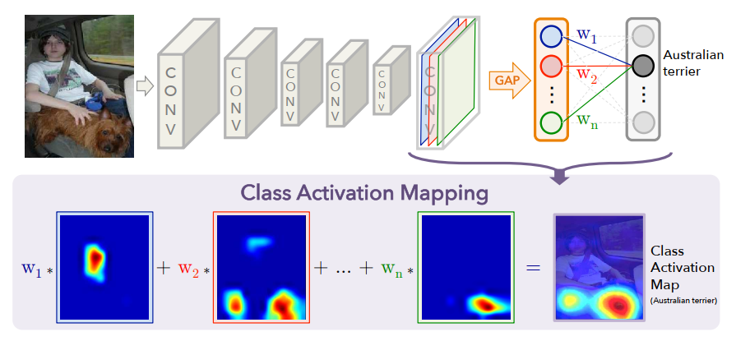
CAM - Class Activation Mapping
Imagem extraída de (ZHOU et al., 2016)

Slide 9
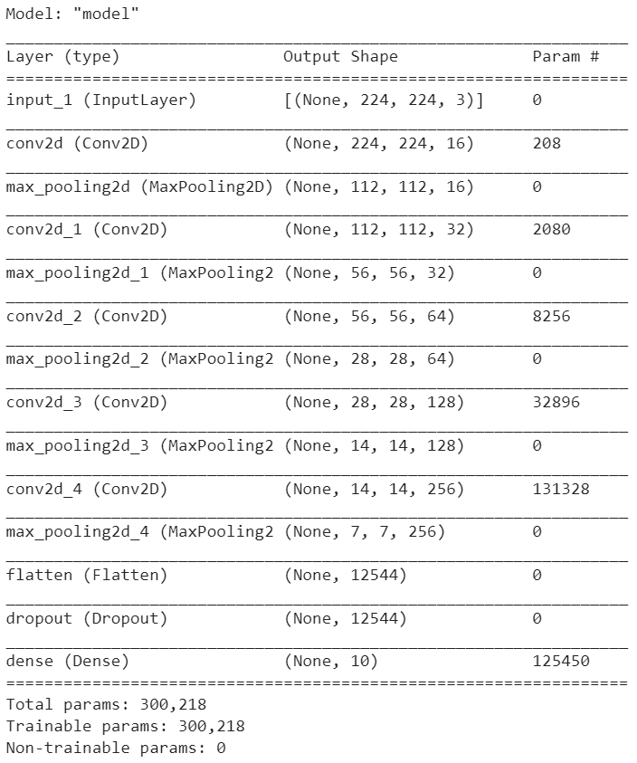
Arquitetura da Rede
Activation: ReLU
Filters: 16, 32, 64, 128, 256
Dropout: 0.2
strides: (1, 1)
padding: same
optimizer: RMSprop(0.001)
last_conv_layer: conv2d_4

Slide 10
Experimentos
Kernel Sizes: 2, 4, 8, 16, 32
Batch Size: 128
Épocas
Máximo: 100
EarlyStopping( patience = 20 )
ModelCheckpoint( save_best_only = True )
Dataset
Dataset pequeno com imagens de macacos (10 classes).
Quantidade de exemplos de treinamento: 1096
Quantidade de exemplos de validação: 272
As imagens passaram por um pré-processamento e por Data Augmentation.
Formato: JPEG.
Dimensões de saída: 224 x 224 px
3 canais (RGB)

Slide 11
Resultados

Slide 12
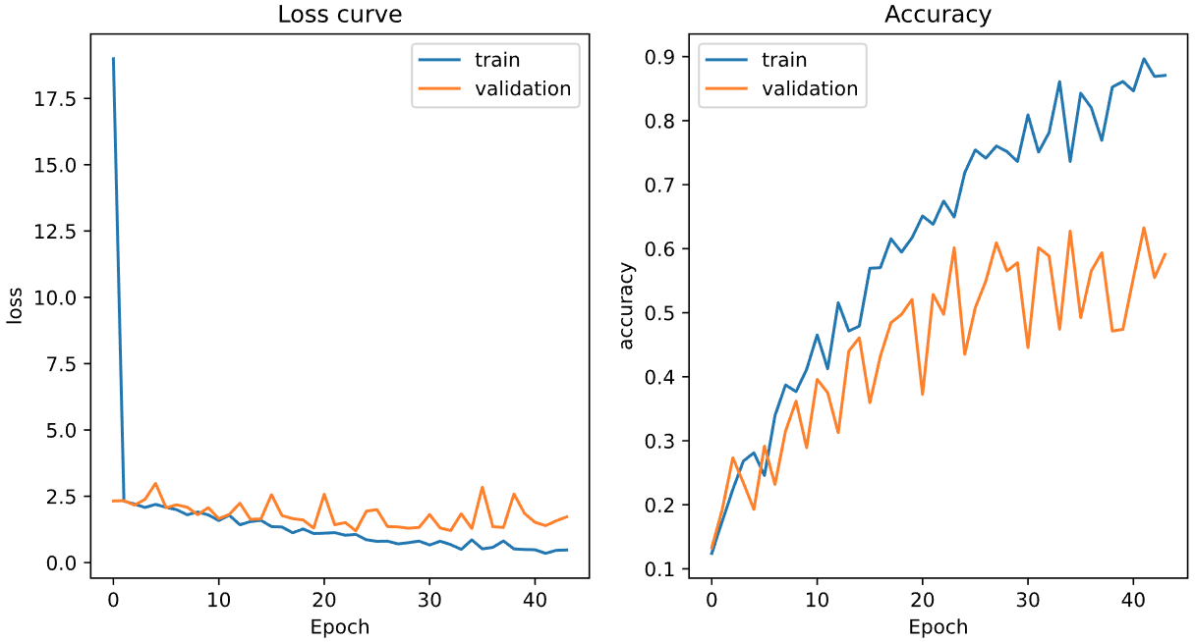
kernel_size = (2, 2)
Max Epoch 44/100
Wall time: 19min 25s
Final validation accuracy: 58.33%

Slide 13
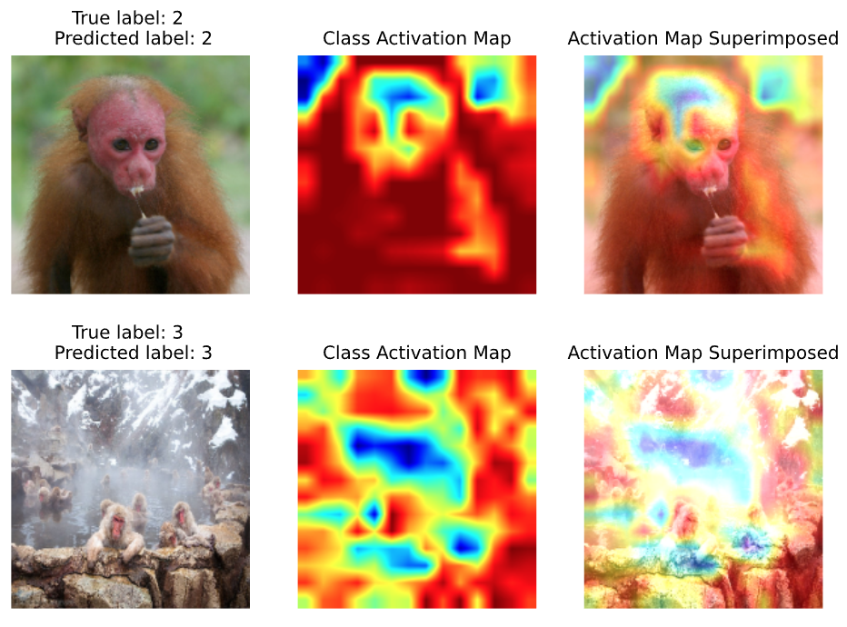
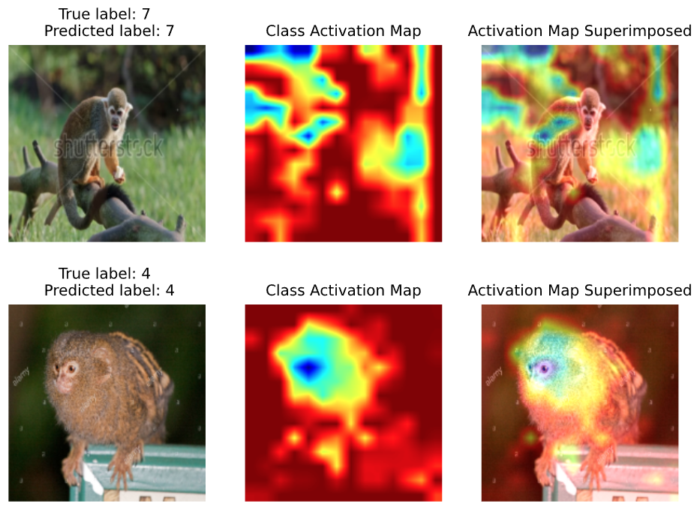
kernel_size = (2, 2)

Slide 14
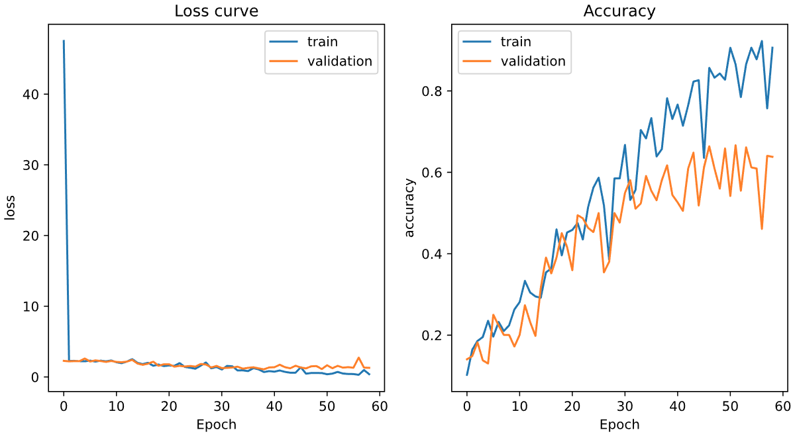
kernel_size = (4, 4)
Max Epoch 59/100
Wall time: 26min 16s
Final validation accuracy: 61.46%

Slide 15
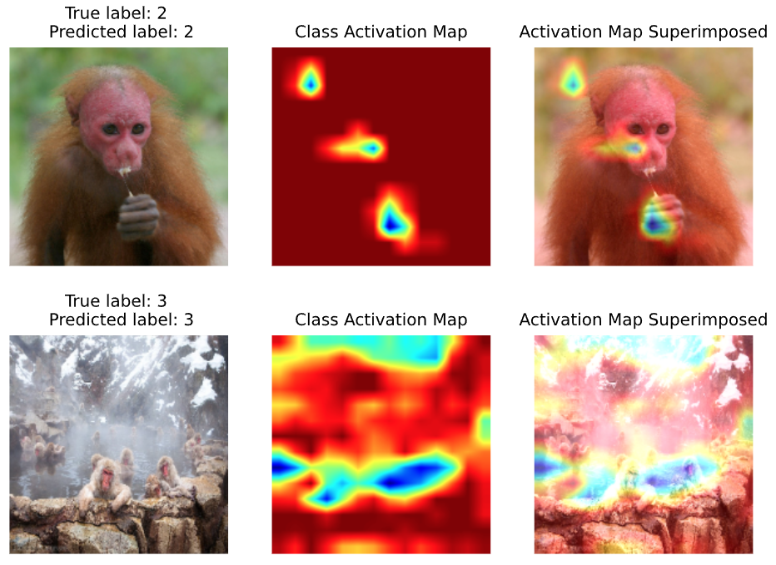
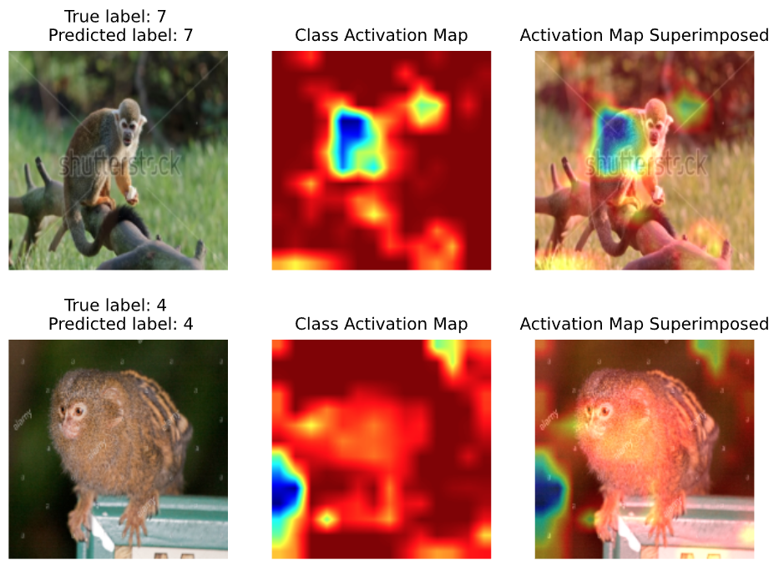
kernel_size = (4, 4)

Slide 16
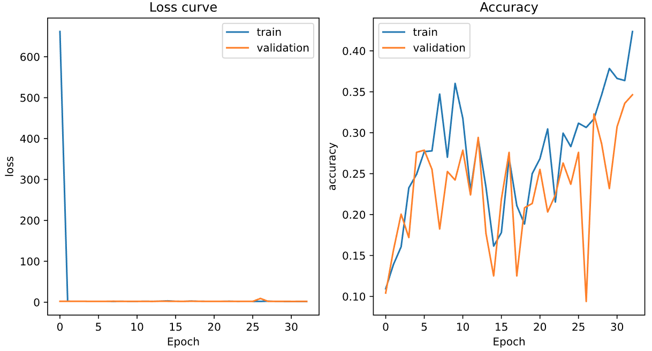
kernel_size = (8, 8)
Max Epoch 33/100
Wall time: 14min 44s
Final validation accuracy: 29.69%

Slide 17
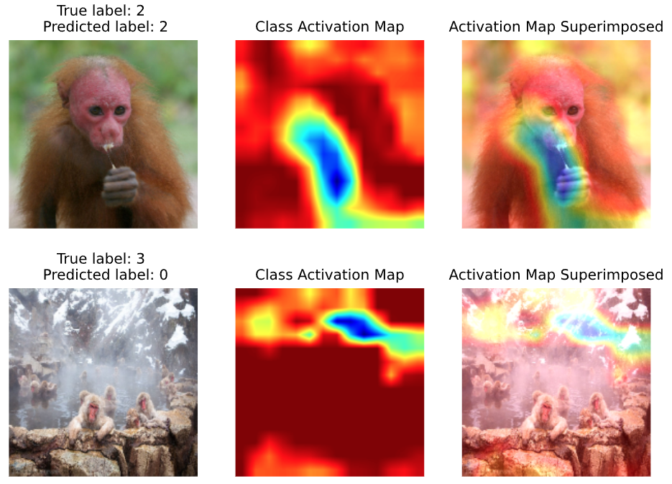
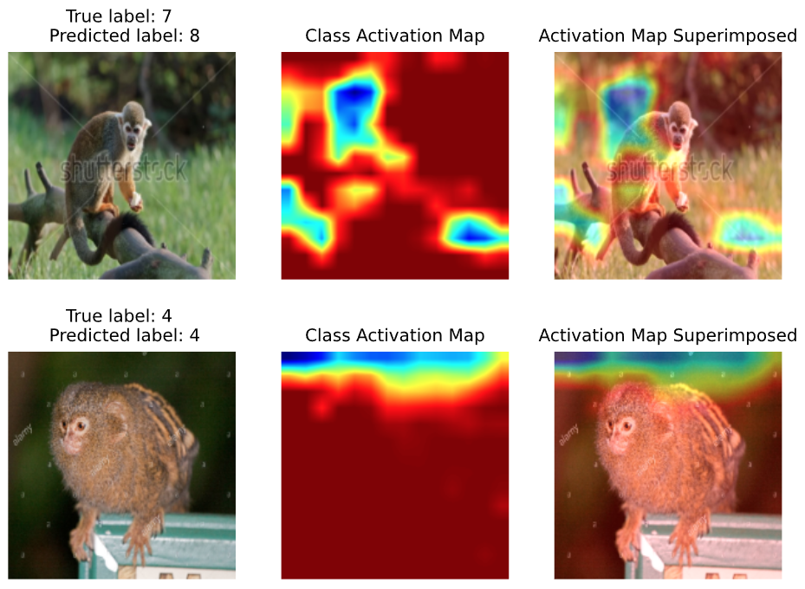
kernel_size = (8, 8)

Slide 18
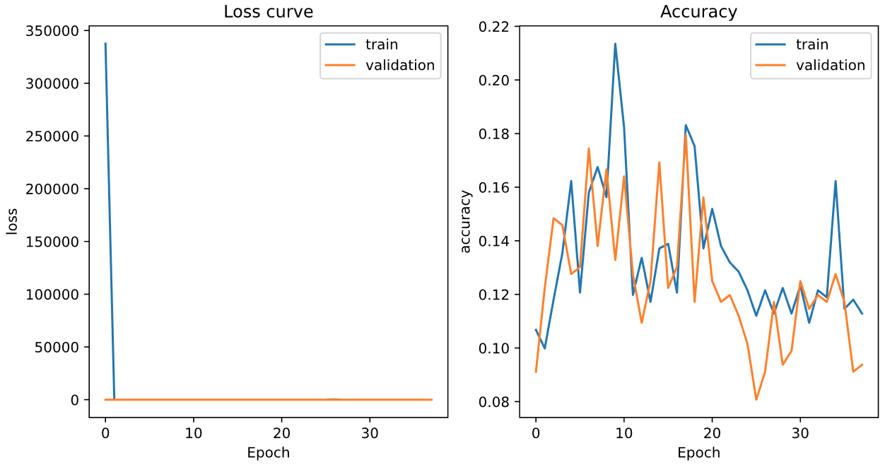
kernel_size = (16, 16)
Max Epoch 38/100
Wall time: 17min 5s
Final validation accuracy: 17.45%

Slide 19
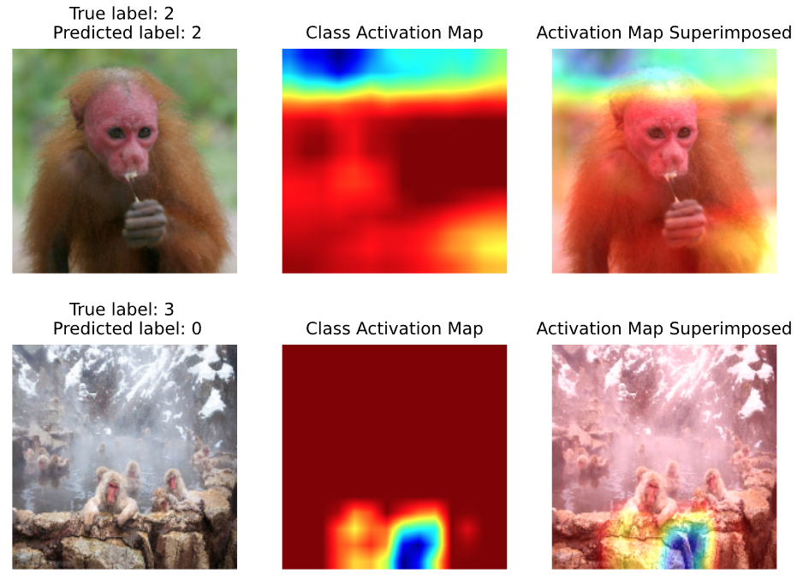
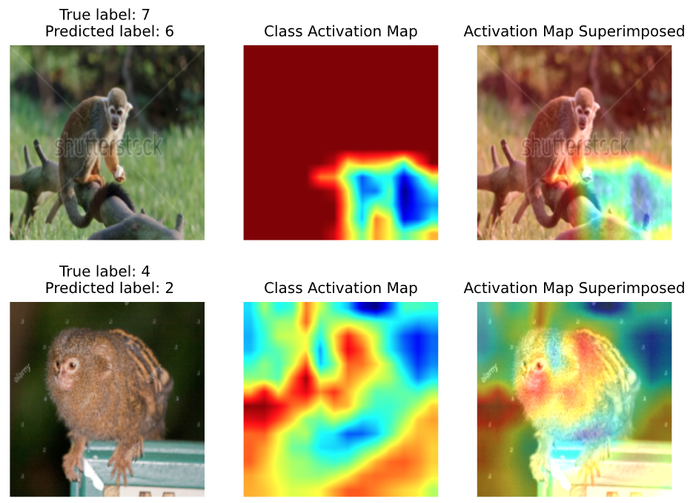
kernel_size = (16, 16)

Slide 20
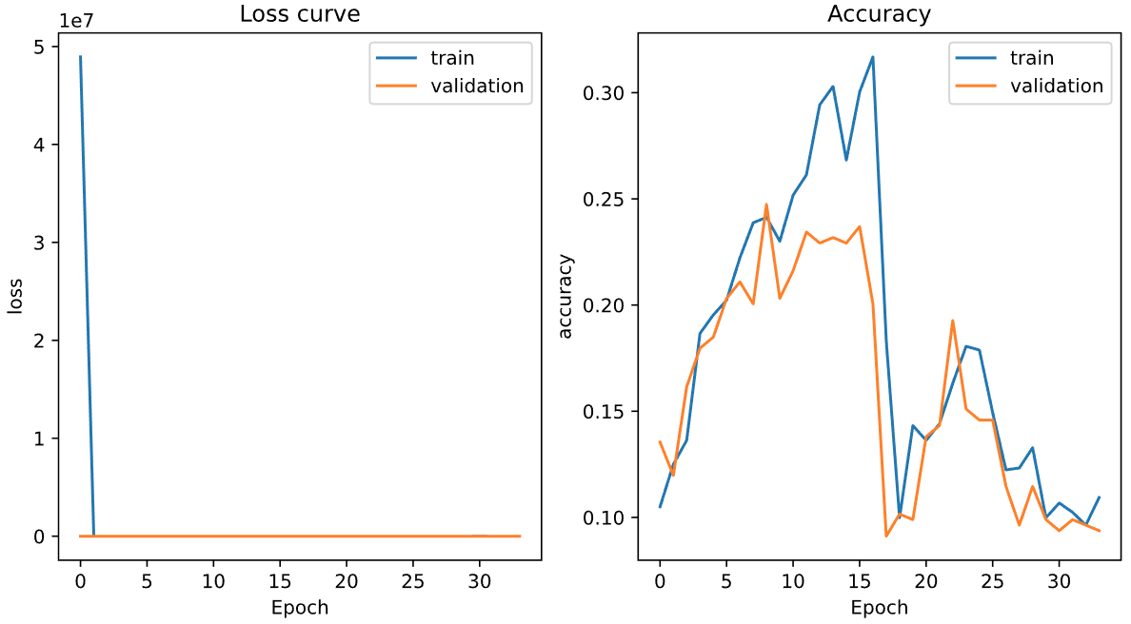
kernel_size = (32, 32)
Max Epoch 34/100
Wall time: 16min 18s
Final validation accuracy: 22.66%

Slide 21
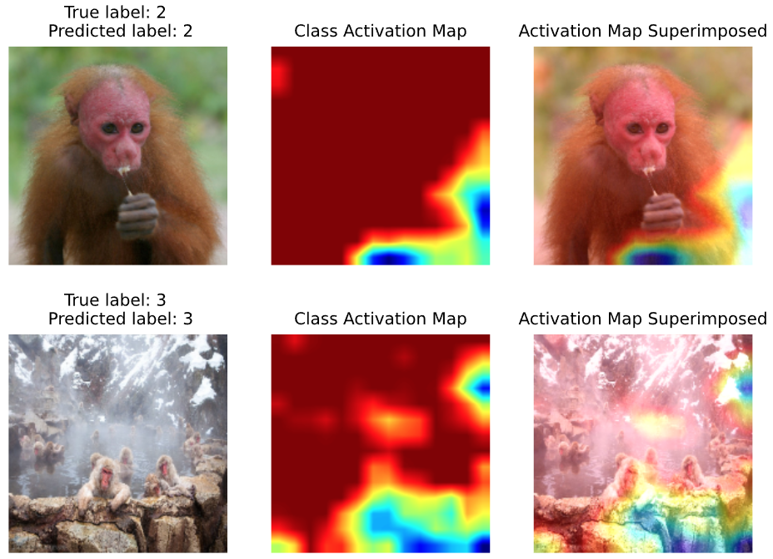
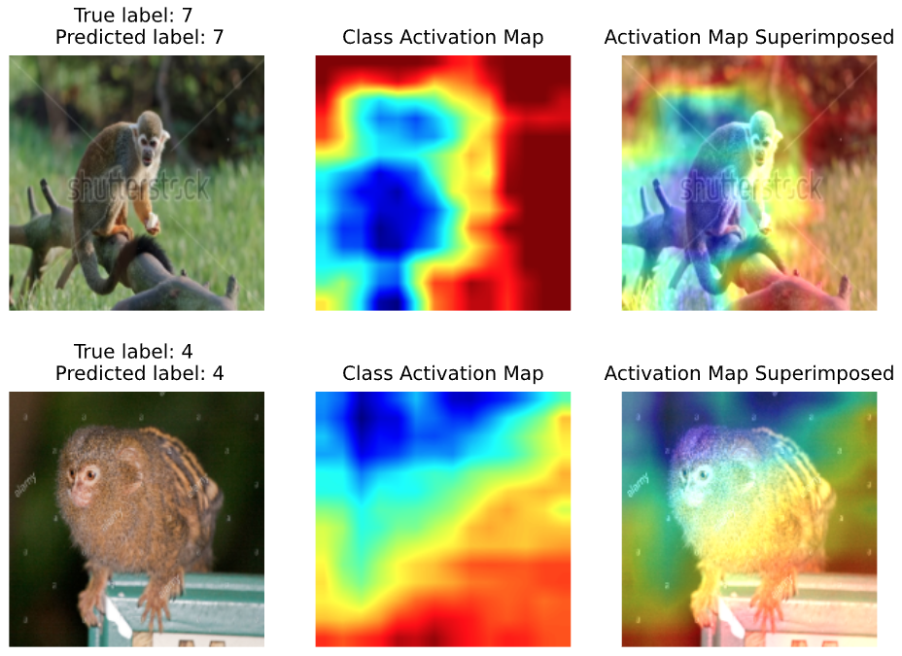
kernel_size = (32, 32)

Slide 22
Discussão
Limitações de memória do computador usado nos treinamentos.
Parece que com kernel size menor o aprendizado ficou mais estável.
Necessidade de rodar mais experimentos para cada kernel size.
Os modelos com resultados ruins de visualização que parecem se distanciar da percepção humana (ex.: kernel sizes 16 e 32), podem ter a sua aplicação, por exemplo: talvez possam ajudar a identificar se o animal está ou não no seu habitat natural no momento da fotografia.
Interessante observar que a rede neural não necessariamente dá maior importância para pixels contíguos, ao contrário de técnicas “não-neurais”.

Slide 23
Trabalhos Futuros
Rodar experimentos com outros datasets e com outras resoluções de imagens.
Realizar experimentos com as variações de CAM propostas na Literatura.
Desenvolver alguma métrica que relacione as dimensões do kernel size com as dimensões da imagem para o treinamento do “melhor modelo”.
Talvez haja uma relação entre o tamanho do objeto-alvo e o espaço livre restante na imagem. Explorar o uso de segmentação? Explorar o uso de bounding boxes?

Slide 24
Referências
RAS, G., XIE, N., VAN GERVEN, M., DORAN, D., “Explainable Deep Learning: A Field Guide for the Uninitiated”, In: Journal of Artificial Intelligence Research, v. 73, pp. 329--397, 2022.
ZEILER, M. D, KRISHNAN, D., TAYLOR, G. W., FERGUS, R., 2010, “Deconvolutional Networks”, In: 2010 IEEE Computer Society Conference on Computer Vision and Pattern Recognition. pp. 2528-2535, IEEE, 2010.
ZEILER, M. D, FERGUS, R., 2014, “Visualizing and Understanding Convolutional Networks”, In: European Conference on Computer Vision, pp. 818-833, Springer, 2014.
ZHOU, B., KHOSLA, A., LAPEDRIZA, A., OLIVA, A., TORRALBA, A., 2016, “Learning Deep Features for Discriminative Localization”, In: Proceedings of the IEEE Conference on Computer Vision and Pattern Recognition, pp. 2921-2929, 2016.

Slide 25
Obrigado
Explicabilidade em Modelos de Redes Neurais Convolucionais
Disciplina
INF 2064 - Visão Computacional - Professor: Marcelo Gattass
PUC-Rio - 2022.2
Aluno Extraordinário
Daniel da Silva Costa
danieldasilvacosta@gmail.com

